Slide 1
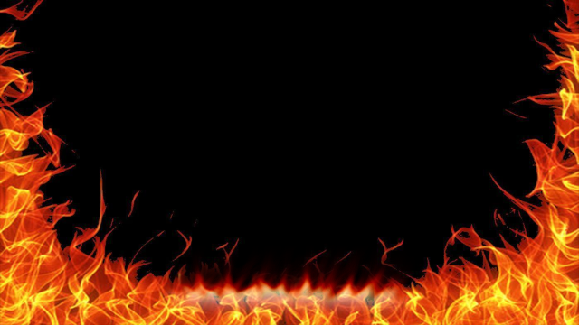
Государственное бюджетное профессиональное общеобразовательное учреждение «Макеевский профессиональный техникум»
«30 апреля –день пожарной охраны России»
Подготовили и выполнили:
Гелюх Людмила Ивановна
Хмелевской Владислав Александрович
Макеевка
2024

Slide 2

30 апреля – День пожарной охраны России

Slide 3
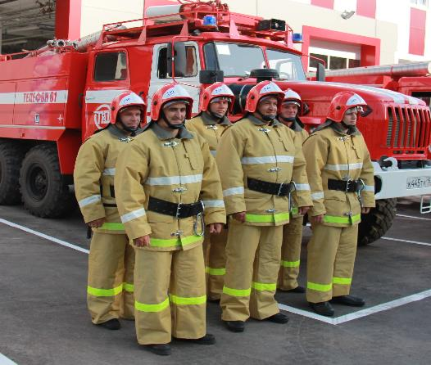
Пожарный
На машине ярко-красной
Мчимся мы вперёд.
Труд тяжёлый и опасный
Нас, пожарных, ждёт.
Вой пронзительной сирены
Может оглушить,
Будем и водой, и пеной
Мы пожар тушить.
И в беду попавшим людям
Сможем мы помочь,
Ведь с огнём бороться будем
Смело день и ночь!

Slide 4
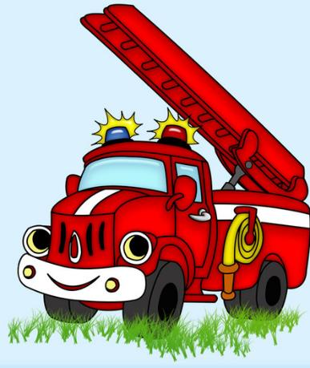
Пусть знает каждый гражданин пожарный номер 101

Slide 5
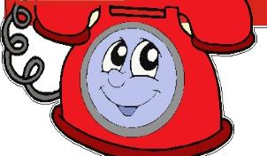
Запомни!!!
Что нужно знать:
Знать точный адрес:
Улица
Дом
Квартира
Этаж
Подъезд
естите здесь ваш текс.
:т

Slide 6
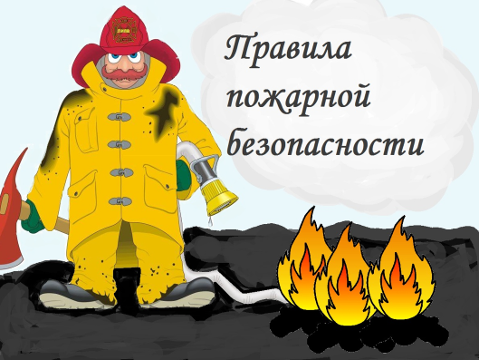

Slide 7


Slide 8
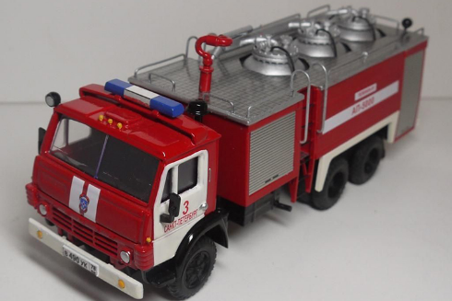
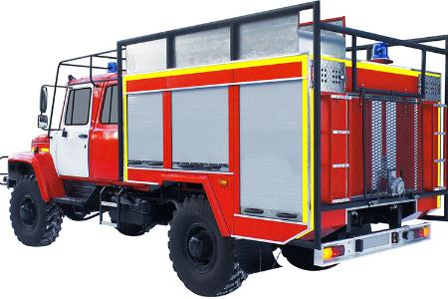
Пожарный автомобиль порошкового тушения
Пожарная автоцистерна

Slide 9
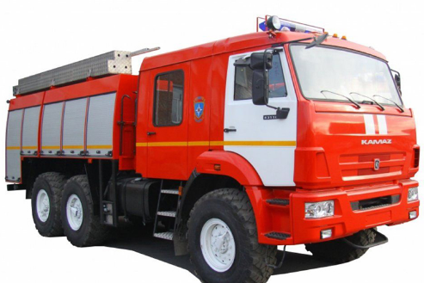
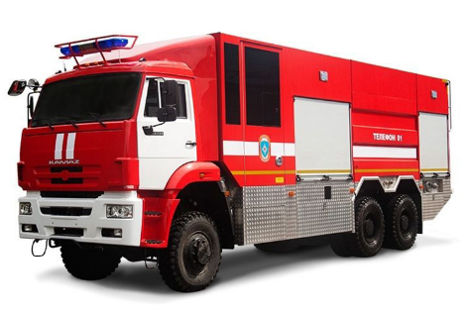
Пожарный автомобиль
пенного тушения
Пожарный автомобиль
насосно-рукавный

Slide 10
Загадки
Он поглощает всё вокруг,
Когда бушует, озверев.
А дома он - хороший друг,
Даёт и свет, и обогрев
.

Slide 11

(огонь)
огонь

Slide 12
В деревянном домике
Проживают гномики.
Уж такие добряки –
Раздают всем огоньки.

Slide 13
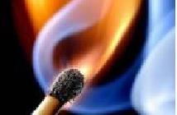

(спички)

